Slide 1
ГРАММАТИЧЕСКИЕ
ОШИБКИ

Slide 2
ГРАММАТИЧЕСКИЕ ОШИБКИ | ПРЕДЛОЖЕНИЯ
А) неправильное построение предложения с деепричастным оборотом Б) нарушение в построении предложения с причастным оборотом В) нарушение видовременной соотнесённости глагольных форм Г) неправильное употребление падежной формы существительного с предлогом Д) нарушение в построении предложения с несогласованным приложением | 1) Новая эстетика, возникшая в творчестве художников русского авангарда, коренным образом изменила прежние «греко-римские» представления о художественной ценности искусства. 2) У зачитывавшихся людей в детстве русскими сказками, былинами дух захватывало от богатырских подвигов. 3) Обладая более высокой надёжностью, переносные приёмники потребляют гораздо меньше энергии. 4) Когда после окончания школы мой друг поступит на завод, он за короткое время приобретал квалификацию токаря. 5) По словам И.Н. Крамского, несмотря на то что у многих пейзажистов изображены на картинах деревья, вода и даже воздух, душа есть только в картине «Грачах» А.К. Саврасова. 6) Большинство работ молодого учёного посвящено проблемам теоретической физики. 7) Внутренняя сила и мужество человека воспеты в поэме А.Т. Твардовского «Василий Тёркин». 8) Впоследствии он даже себе не мог объяснить, что заставило его броситься наперерез лошадей. 9) Употребляя букву « ъ» на конце слов, в XIX веке это была лишь дань традиции

Slide 3
1
2
3
нарушение построения предложения с однородными членами
нарушение построения предложения с причастным оборотом
нарушение построения предложения с деепричастным оборотом
4
5
6
нарушение построения предложения с несогласованным приложением
нарушение построения предложения с падежной формы существительного и местоимения с предлогом
нарушение построения предложения с
косвенной речью
7
8
9
нарушение видовременной соотнесенности глагольных форм
нарушение
построения сложного
предложения
нарушение связи
между подлеж.
и сказ.

Slide 4

Найдите ошибку и исправьте её
Русские поэты 19 века, знавшие народную символику и которые собирали ее по крупицам, заслужили благодарность потомков-читателей.
Какое правило?

Slide 5

Союз И должен соединять одинаковые грамматические конструкции: либо два причастных оборота, либо два придаточных определительных.
Русские поэты 19 века, знавшие народную символику и собиравшие её по крупицам, заслужили благодарность потомков-читателей.
Русские поэты 19 века, которые знали народную символику и собирали её по крупицам, заслужили благодарность потомков-читателей.
ОДНОРОДНЫЕ ЧЛЕНЫ

Slide 6
Найдите ошибку, исправьте её
Мы любим рассуждать о счастье и что такое любовь.
Какое правило?

Slide 7
Союз должен соединять либо два дополнения, либо два придаточных предложения.
Мы любим рассуждать о счастье и любви.
Мы любим рассуждать о том, что такое счастье и любовь.
ОДНОРОДНЫЕ ЧЛЕНЫ

Slide 8
Найдите ошибку и исправьте её
Я люблю природу и ухаживать за ней.
Какое правило?

Slide 9
Сочетаться могут либо два имени существительных, либо два инфинитива.
Я люблю природу и уход за ней.
Я люблю любоваться природой и ухаживать за ней.
ОДНОРОДНЫЕ ЧЛЕНЫ

Slide 10
Найдите ошибку и исправьте её
Автор в этой статье исследует и рассуждает о природе света.
Какое правило?

Slide 11
От глагола-сказуемого должны задаваться одинаковые вопросы к однородным второстепенным членам (или должны быть использованы разные глаголы-сказуемые).
Автор в этой статье исследует (ЧТО?) природу света и рассуждает (О ЧЕМ?) о ней.
Автор в этой статье исследует (ЧТО?) и изучает (ЧТО?) природу света.
ОДНОРОДНЫЕ ЧЛЕНЫ

Slide 12
Найдите ошибку и исправьте её
Это событие было не только значимым для учеников, но и для всех учителей.
Какое правило?

Slide 13
Части двойных союзов (не только... но и ...; как..., так и... и так далее) должны соединять только однородные члены, отвечающие на один и тот же вопрос и относящиеся к одной и той же части речи.
Это событие было значимым не только для учеников, но и для учителей.
Для нас как интересен образ Раскольникова, так и образ Сони Мармеладовой.
( Для нас интересен как образ Раскольникова, так и образ Сони Мармеладовой)
ОДНОРОДНЫЕ ЧЛЕНЫ

Slide 14
Найдите ошибку и исправьте её
Они посетили не только музеи, а также и театры.
Какое правило?

Slide 15
Недопустимо заменять слова в постоянных двойных союзах (не только..., но и; как..., так и… и так далее)
Они посетили не только музеи, но и и театры.
Информацию о проведении мероприятия население получило как с экранов телевизоров, а также из печатных изданий.
(Информацию о проведении мероприятия население получило как с экранов телевизоров, так и из печатных изданий)
ОДНОРОДНЫЕ ЧЛЕНЫ

Slide 16
Двойные союзы
ОДНОРОДНЫЕ ЧЛЕНЫ
ЕСЛИ НЕ …, ТО
ХОТЯ И …, НО
КАК …, ТАК И
НЕ ТАК …, КАК
НЕ ТОЛЬКО …, НО И
НЕ СТОЛЬКО …, СКОЛЬКО
НАСКОЛЬКО …, НАСТОЛЬКО
НЕ ТО ЧТО …, НО
НЕ ТО ЧТОБЫ …, А
СКОРЕЕ…, ЧЕМ

Slide 17
Найдите ошибку и исправьте её
Автор наделяет полководца Кутузова редкими душевными качествами: справедливость, благородство, простота.
Какое правило?

Slide 18
Каждый из однородных членов должен быть грамматически и лексически соотнесён с общим словом.
Автор наделяет полководца Кутузова редкими душевными качествами: справедливостью, благородством, простотой.
ОДНОРОДНЫЕ ЧЛЕНЫ

Slide 19
Найдите ошибку и исправьте её
Толпы людей были повсюду: на улицах, площадях, скверах.
Какое правило?

Slide 20
Нужно помнить, что каждому слову подходит свой предлог.
Толпы людей были повсюду: на улицах, площадях, в скверах.
ОДНОРОДНЫЕ ЧЛЕНЫ

Slide 21
Найдите ошибку и исправьте её
Книги эти интересны и хорошо иллюстрированные.
Какое правило?

Slide 22
Если однородные члены - прилагательные или причастия, они должны быть оба в одной форме (полной или краткой).
Книги эти интересны (кратк.форма) и хорошо иллюстрированы (кратк.форма) или
Книги эти интересные (полн. форма) и хорошо иллюстрированные (полн. форма).
ОДНОРОДНЫЕ ЧЛЕНЫ

Slide 23
Найдите ошибку и исправьте её
Летевший самолет на небольшой высоте подавал сигналы бедствия.
Какое правило?

Slide 24
Нельзя помещать определяемое слово внутрь причастного оборота. Он должен находиться или до, или после причастного оборота.
Самолет, летевший на небольшой высоте, подавал сигналы бедствия
Летевший на небольшой высоте самолет подавал сигналы бедствия.
ПРИЧАСТНЫЙ
ОБОРОТ

Slide 25
Найдите ошибку и исправьте её
Море, переливающимися всеми оттенками радуги, спокойно ожидало наступления ночи.
Какое правило?

Slide 26
Недопустимо, чтобы определяемое слово и причастие были употреблены в разном роде, числе, падеже.
Море, переливающееся всеми цветами радуги, спокойно ожидало наступления ночи.
ПРИЧАСТНЫЙ
ОБОРОТ

Slide 27
Найдите ошибку и исправьте её
Озеро тянется с запада на восток, привлекающее туристов.
Какое правило?

Slide 28
Недопустимо употреблять в предложении причастный оборот после существительного, которое не является определяемым словом для этого причастного оборота.
Озеро, привлекающее туристов, тянется с запада на восток.
ПРИЧАСТНЫЙ
ОБОРОТ

Slide 29
Найдите ошибку и исправьте её
Задание, выполняющееся нами, не вызывает особых затруднений.
Какое правило?

Slide 30
Не должно быть замены действительного причастия на страдательное.
Задание, выполняемое нами, не вызывает особых затруднений.
ПРИЧАСТНЫЙ
ОБОРОТ

Slide 31
Найдите ошибку и исправьте её
Возвращаясь домой, меня застиг дождь.
Какое правило?

Slide 32
Деепричастный оборот не употребляется, если действие, выраженное сказуемым, и действие, выраженное деепричастием, относятся к разным лицам.
Возвращаясь домой, я попал под дождь.
ДЕЕПРИЧАСТНЫЙ
ОБОРОТ

Slide 33
Найдите ошибку и исправьте её
Приехав в Москву, мне стало грустно.
Какое правило?

Slide 34
Деепричастный оборот не употребляется в безличном предложении, если в нём сказуемое выражено не инфинитивом.
Когда я приехал в Москву, мне стало грустно.
Глядя на него, я захотел встать.- корректно
Глядя на него, мне захотелось встать. - допустимо
ДЕЕПРИЧАСТНЫЙ
ОБОРОТ

Slide 35
Найдите ошибку и исправьте её
Сдав экзамены, я был принят в вуз
Какое правило?

Slide 36
Деепричастный оборот не употребляется, если сказуемое выражено кратким страдательным причастием.
Когда я сдал экзамены, меня приняли в вуз.
ДЕЕПРИЧАСТНЫЙ
ОБОРОТ

Slide 37
Найдите ошибку и исправьте её
В журнале «Современнике» напечатана статья о новом романе.
Какое правило?

Slide 38
Название, заключенное в кавычки и данное вместе с родовым словом («повесть», «роман», «поэма», «рассказ», «телепередача», «картина», «книга» и т. д.), является несогласованным приложением и должно стоять в Им.п.
В журнале «Современник» напечатана статья о новом романе.
В «Современнике» напечатана статья о новом романе.
НЕСОГЛАСОВАННОЕ
ПРИЛОЖЕНИЕ

Slide 39
Найдите ошибку и исправьте её
Благодаря нового тоннеля движение на дороге стало более спокойным.
Какое правило?

Slide 40
Предлоги СОГЛАСНО, ВОПРЕКИ, БЛАГОДАРЯ, СООБРАЗНО, НАПЕРЕРЕЗ, ПОДОБНО употребляются только с Д. п. (кому? чему?)
В МЕРУ, В СИЛУ, В ТЕЧЕНИЕ, В ПРОДОЛЖЕНИЕ, В ЗАКЛЮЧЕНИЕ, ПО ПРИЧИНЕ, ПО ЗАВЕРШЕНИИ, НАПОДОБИЕ, ПОСРЕДСТВОМ + Р.п. (кого? чего?)
Если требуются разные предлоги с разными существительными, они должны быть использованы. Пропуск предлогов в таких случаях недопустим.
ПАДЕЖНАЯ ФОРМА СУЩЕСТВИТЕЛЬНОГО С ПРЕДЛОГОМ

Slide 41
Найдите ошибку и исправьте её
По приезду в город мы остановились в маленькой уютной гостинице.
Какое правило?

Slide 42
После предлога ПО в значении «после чего-либо» имя существительное употребляется в форме ПРЕДЛОЖНОГО падежа.
По прибытии в город; по возвращении из командировки; по истечении срока; по окончании института; по завершении работы; по приезде домой; по прилёте в Москву;
ПАДЕЖНАЯ ФОРМА СУЩЕСТВИТЕЛЬНОГО С ПРЕДЛОГОМ

Slide 43
Найдите ошибку и исправьте её
Друг поинтересовался у меня, когда ты придещь в школу.
Какое правило?

Slide 44
Недопустимо смешивать в одном предложении прямую и косвенную речь.
Друг поинтересовался у меня, когда я приду в школу.
Учитель спросил, что кто сегодня отсутствует на уроке.
Учитель спросил, кто сегодня отсутствует на уроке.
КОСВЕННАЯ
РЕЧЬ

Slide 45
Найдите ошибку и исправьте её
В своих воспоминаниях Короленко писал, что всегда «Я видел в лице Чехова несомненную интеллигентность».
Какое правило?

Slide 46
Недопустимо при переводе прямой речи в косвенную в придаточной части употреблять личное местоимение
«Я» (местоимения и глаголы 1 лица нужно заменять местоимениями и глаголами 3 лица).
В своих воспоминаниях Короленко писал, что он всегда «видел в лице Чехова несомненную интеллигентность»
КОСВЕННАЯ
РЕЧЬ

Slide 47
Найдите ошибку и исправьте её
В каждом из окон горел огонь под оранжевым абажуром, из всех дверей вырывается хриплый рёв полонеза из оперы «Евгений Онегин».
Какое правило?

Slide 48
Глаголы и глагольные формы в предложении должны быть в одном виде и времени.
В каждом из окон горел огонь под оранжевым абажуром, из всех дверей вырывался хриплый рёв полонеза из оперы «Евгений Онегин»
ВИДОВРЕМЕННАЯ СООТНЕСЕННОСТЬ ГЛАГОЛЬНЫХ ФОРМ

Slide 49
Найдите ошибку и исправьте её
Размышляя о творчестве Пушкина, понимаешь, что насколько оно благотворно повлияло на мировоззрение читателей нескольких поколений.
Какое правило?

Slide 50
Чаще всего грамматическая ошибка возникает из-за неправильного употребления союзов и союзных слов, употребление одного союза вместо другого, употребление лишнего слова.
СЛОЖНОЕ
ПРЕДЛОЖЕНИЕ
Размышляя о творчестве Пушкина, понимаешь, что оно благотворно повлияло на мировоззрение читателей нескольких поколений.

Slide 51
Найдите ошибку и исправьте её
Все, кто бывал на море, знает, что такое «тягуны».
Какое правило?

Slide 52
В СПП, построенных по схеме «Те, кто...», «Все, кто...», при подлежащем КТО глагол-сказуемое ставится в единственном числе, при подлежащих ТЕ,ВСЕ глаголы-сказуемые ставятся во множественном числе.
Все, кто бывал на море, знают, что такое «тягуны».
[Все, (кто интересуется театром), знают имя Алексея Бахрушина].
ПОДЛЕЖАЩЕЕ И СКАЗУЕМОЕ

Slide 53
Найдите ошибки и исправьте её
ООН объявил о решении вопроса по грузино-осетинскому конфликту.
Кресло-качалка отремонтирована.
Какое правило?

Slide 54
Род сложносокращённых слов определяется по ключевому слову: ООН – Организация Объединённых Наций (организация – главное слово в ж. р.)
ООН объявила о решении вопроса по грузино-осетинскому конфликту.
Сказуемое согласуется с первым (главным) словом сложного существительного.
Кресло-качалка отремонтировано.
ПОДЛЕЖАЩЕЕ И СКАЗУЕМОЕ

Slide 55
ГРАММАТИЧЕСКИЕ
ОШИБКИ: ПРАКТИКА

Slide 56
1) Изобр_жая любой предмет для художника важно его собстве__ое мироощущение.
2) Пользуясь автомобильными справочниками требуется много времени на ремонт машины.
3) Вышев на сцену певцы покл_нились.
4) Рисуя мои мысли всегда текли сп_койно.
5) На картине “Вратарь” изобр_жен мальчик широко ра(с/сс)тавив ноги упершись руками в колени.
6) Прочитав роман М.Ю. Лермонтова “Герой нашего времени” мне запомнилась проблема одиночества.
7) Пр_ближаясь к девяти часам стало смеркаться.
8) Пр_ступая к сочинению надо составить план работы.
9) Наклеивая обои стена оказалась неровной.
10) Перелезая через забор высота его меня поразила.
11) Подарив маме цветы я поздравлю ее с праздником.
12) Катя выберет новое платье увидев все варианты в магазине.
Какое правило?

Slide 57

1) Изобр_жая любой предмет для художника важно его собстве__ое мироощущение.
2) Пользуясь автомобильными справочниками требуется много времени на ремонт машины.
3) Вышев на сцену певцы покл_нились.
4) Рисуя мои мысли всегда текли сп_койно.
5) На картине “Вратарь” изобр_жен мальчик широко ра(с/сс)тавив ноги упершись руками в колени.
6) Прочитав роман М.Ю. Лермонтова “Герой нашего времени” мне запомнилась проблема одиночества.
7) Пр_ближаясь к девяти часам стало смеркаться.
8) Пр_ступая к сочинению надо составить план работы.
9) Наклеивая обои стена оказалась неровной.
10) Перелезая через забор высота его меня поразила.
11) Подарив маме цветы я поздравлю ее с праздником.
12) Катя выберет новое платье увидев все варианты в магазине.
Деепричастный оборот!

Slide 58

ПАРНАЯ//ГРУППОВАЯ РАБОТА
Прочитать все предложения и обозначить, какой вид ошибки их объединяет;
Устно сформулировать правила;
Исправить в предложениях грамматические ошибки (6 – письменно, 6 – устно)

Slide 59
1) Вопреки р_(з/с)пр_странё__ого мнения верблюды не хранят воду в своих горбах.
2) Отважный смотритель рискуя жизнью бросился (на)перерез понёсш___ся вскач_ коня.
3) Вопреки указания директора отгрузка товаров востребова__ых потребителями не была начата в срок.
4) По пр_езду в Пятигорск Танечка решила отправиться в ближайший магазин для рукодельниц.
5) Благодаря оперативного вмешательства властей последствия бунта стихии быстро удалось устранить.
6) Даже сейчас по прошествию многих лет Толику было тяжело вспоминать о том времени когда он остался в полном од_ноч_стве.
7) По окончанию отпуска Лидия Николаевна с головой погрузилась в работу.
8) Работая с Катей над проектом Оксана пор_жалась настойчивости и работосп_собности подруги которая вопреки неблагоприятных обстоятельств твёрдой рукой вела дело к успеху.
9) Согласно результатов и(с/сс)ледования российских экономистов для 60 процентов населения актуален вопрос сбережения заработа__ых денег.
10) Он то зам_рал качаясь на пятках то припадая к земле мчался (на)перерез автомобиля.
11) Благ_даря наличия у предприятия автотранспорта для перевозки служащих специалисты всегда (во)время оказываются на об_ектах.
12) Благодаря тёплых дней з_лотой осени лес как будто пом_лодел.
Какое правило?

Slide 60
1) Вопреки р_(з/с)пр_странё__ого мнения верблюды не хранят воду в своих горбах.
2) Отважный смотритель рискуя жизнью бросился (на)перерез понёсш___ся вскач_ коня.
3) Вопреки указания директора отгрузка товаров востребова__ых потребителями не была начата в срок.
4) По пр_езду в Пятигорск Танечка решила отправиться в ближайший магазин для рукодельниц.
5) Благодаря оперативного вмешательства властей последствия бунта стихии быстро удалось устранить.
6) Даже сейчас по прошествию многих лет Толику было тяжело вспоминать о том времени когда он остался в полном од_ноч_стве.
7) По окончанию отпуска Лидия Николаевна с головой погрузилась в работу.
8) Работая с Катей над проектом Оксана пор_жалась настойчивости и работосп_собности подруги которая вопреки неблагоприятных обстоятельств твёрдой рукой вела дело к успеху.
9) Согласно результатов и(с/сс)ледования российских экономистов для 60 процентов населения актуален вопрос сбережения заработа__ых денег.
10) Он то зам_рал качаясь на пятках то припадая к земле мчался (на)перерез автомобиля.
11) Благ_даря наличия у предприятия автотранспорта для перевозки служащих специалисты всегда (во)время оказываются на об_ектах.
12) Благодаря тёплых дней з_лотой осени лес как будто пом_лодел.
Падеж
существительного!

Slide 61
1) Опл_тив сч_т двое женщин вышли из кафе «Утро» сели в такси и поехали в театр что(бы) там встретит_ся с режи(с/сс)ёром.
2) На улицу высыпал весь класс и стал весело бегать ощущая дуновение свободы и только трое девочек тихонько стояли (по)одаль.
3) Трое однокла__ниц Виктория, Елена и Карина занимались в разных спортивных секциях.
4) Солдаты выполнявшие долг перед Родиной провели в степи без еды и воды четыре суток.
5) На обоих сторонах листа лежавшего на столе был напечатан текст.
6) Об_ём рекомендуемой жидкости — не менее полтора литра.
7) Двое тигров охотились на антилоп.
8) Двое дней и ночей мы готовились к экзамену.
9) В голосовании приняли участие около полтораста жителей.
10) По обоим сторонам дороги росли липы.
11) Обое ребята были чем(то) озабоче__ы.
12) Во дворе установили три качели.
Какое правило?

Slide 62
1) Опл_тив сч_т двое женщин вышли из кафе «Утро» сели в такси и поехали в театр что(бы) там встретит_ся с режи(с/сс)ёром.
2) На улицу высыпал весь класс и стал весело бегать ощущая дуновение свободы и только трое девочек тихонько стояли (по)одаль.
3) Трое однокла__ниц Виктория, Елена и Карина занимались в разных спортивных секциях.
4) Солдаты выполнявшие долг перед Родиной провели в степи без еды и воды четыре суток.
5) На обоих сторонах листа лежавшего на столе был напечатан текст.
6) Об_ём рекомендуемой жидкости — не менее полтора литра.
7) Двое тигров охотились на антилоп.
8) Двое дней и ночей мы готовились к экзамену.
9) В голосовании приняли участие около полтораста жителей.
10) По обоим сторонам дороги росли липы.
11) Обое ребята были чем(то) озабоче__ы.
12) Во дворе установили три качели.
Форма числительного!!!

Slide 63
1) Часы пр_ост_навл_ваются на (не)сколько секунд и вдруг снова затикают.
2) И.С. Тургенев подвергает Базарова самому сложному испытанию – «испытанию любовью» – и этим р_скрыл исти__ую сущность своего героя.
3) Эта книга дает знания об истории календаря научит делать календарные ра(с/сс)четы быстро и точно.
4) Зам_рает на мгновение сердце и вдруг застучит вновь.
5) Папа читает газету и выпил кружку кофе.
6) Я работаю с (не)внимательностью но всё равно в результате сделал много ошибок.
7) Они разбредались кто куда а (не)которые совсем близко подошли к ра(с/сс)ка_чику.
8) Летом небо на юге ч_рное(ч_рное) и звёзды на нём (как)будто водили хоровод.
9) Л.Н. Толстой в романе «Война и мир» показывает сложный исторический период в истории России из_бразил (не)сколько исторических личностей.
10) Автор даёт интерес_ные сведения об истории праздника показал как (по)разному его проводят жители стран мира.
11) Нужно пом_гать ребёнку научить сам_ст_ят_льности.
12) Джек Лондон подвергает Мартина Идена самым сложным испытаниям и этим он ра_крыл исти__ую сущность своего героя.
Какое правило?

Slide 64
1) Часы пр_ост_навл_ваются на (не)сколько секунд и вдруг снова затикают.
2) И.С. Тургенев подвергает Базарова самому сложному испытанию – «испытанию любовью» – и этим р_скрыл исти__ую сущность своего героя.
3) Эта книга дает знания об истории календаря научит делать календарные ра(с/сс)четы быстро и точно.
4) Зам_рает на мгновение сердце и вдруг застучит вновь.
5) Папа читает газету и выпил кружку кофе.
6) Я работаю с (не)внимательностью но всё равно в результате сделал много ошибок.
7) Они разбредались кто куда а (не)которые совсем близко подошли к ра(с/сс)ка_чику.
8) Летом небо на юге ч_рное(ч_рное) и звёзды на нём (как)будто водили хоровод.
9) Л.Н. Толстой в романе «Война и мир» показывает сложный исторический период в истории России из_бразил (не)сколько исторических личностей.
10) Автор даёт интерес_ные сведения об истории праздника показал как (по)разному его проводят жители стран мира.
11) Нужно пом_гать ребёнку научить сам_ст_ят_льности.
12) Джек Лондон подвергает Мартина Идена самым сложным испытаниям и этим он ра_крыл исти__ую сущность своего героя.
Вид и время
глаголов!

Slide 65
1) До 1936 г. Тбилиси наз_валось Тифлисом.
2) Весь день пони катало в зоопарке малышей.
3) МГУ было основано в 1755г. по инициативе первого русского академика
М. В. Ломоносова.
4) Главное чему теперь я хочу уделить вн_мание это художе­стве__ой ст_роне произведения
5) Все кто побывал в Крыму увёз с собой после ра(с/сс)тавания с ним яркие впечатления о море южных травах и цветах.
6) Те кто бывали в Геленджике н_ могли н_ любоват_ся красотой набережной.
7) В лесу р_стут много деревьев.
8) Большинство возражали против такой оценки его творчества.
9) Обычно молодеж_ является носителями передовых идей.
10) Операторами инфр_структуры сети железных дорог России являются ОАО РЖД.
11) Чтобы приносить пользу Родине нужно смелость знания ч_ткость.
12) Все кто не потеряли ещё головы были против те(р/рр)о(р/рр)изма.
Какое правило?

Slide 66
1) До 1936 г. Тбилиси наз_валось Тифлисом.
2) Весь день пони катало в зоопарке малышей.
3) МГУ было основано в 1755г. по инициативе первого русского академика
М. В. Ломоносова.
4) Главное чему теперь я хочу уделить вн_мание это художе­стве__ой ст_роне произведения
5) Все кто побывал в Крыму увёз с собой после ра(с/сс)тавания с ним яркие впечатления о море южных травах и цветах.
6) Те кто бывали в Геленджике н_ могли н_ любоват_ся красотой набережной.
7) В лесу р_стут много деревьев.
8) Большинство возражали против такой оценки его творчества.
9) Обычно молодеж_ является носителями передовых идей.
10) Операторами инфр_структуры сети железных дорог России являются ОАО РЖД.
11) Чтобы приносить пользу Родине нужно смелость знания ч_ткость.
12) Все кто не потеряли ещё головы были против те(р/рр)о(р/рр)изма.
Подлежащее и сказуемое!

Slide 67
1) Сёстры как хорошо разб_рались в музыке так и в живописи.
2) Созда_ы бл_гопр_ятные условия не только для опубликования научных работ а так(же) для внедрения их в практику.
3) Девушка сидевшая у окна и которая хорошо пела запомнилась всем.
4) Складывается впечатление что поэт огляд_вает и во_хищается любимым городом.
5) В сочинении я хотел сказать о значении спорта и (по)чему я его люблю.
6) Настоящий учитель верен своему делу и (н_)когда н_ отступать от своих принц_пов.
7) Почти все вещи в доме большие шкафы двери а еще грузовик и комбайн.
8) Мальчик гулявший по улице был жизн_радостен и весёлый.
9) Не только Дмитрий Петрович так и Машенька любит читать книги об истории древних греков и римлян.
10) Мама не только пр_готовила обед но и ужин.
11) Кирпичные дома как строятся на р_внине так и высоко в горах.
12) Для нас как интересен образ Раскольникова так и образ Сони Мармеладовой.
Какое правило?

Slide 68
1) Сёстры как хорошо разб_рались в музыке так и в живописи.
2) Созда_ы бл_гопр_ятные условия не только для опубликования научных работ а так(же) для внедрения их в практику.
3) Девушка сидевшая у окна и которая хорошо пела запомнилась всем.
4) Складывается впечатление что поэт огляд_вает и во_хищается любимым городом.
5) В сочинении я хотел сказать о значении спорта и (по)чему я его люблю.
6) Настоящий учитель верен своему делу и (н_)когда н_ отступать от своих принц_пов.
7) Почти все вещи в доме большие шкафы двери а еще грузовик и комбайн.
8) Мальчик гулявший по улице был жизн_радостен и весёлый.
9) Не только Дмитрий Петрович так и Машенька любит читать книги об истории древних греков и римлян.
10) Мама не только пр_готовила обед но и ужин.
11) Кирпичные дома как строятся на р_внине так и высоко в горах.
12) Для нас как интересен образ Раскольникова так и образ Сони Мармеладовой.
Однородные
члены
предложения!

Slide 69
1) В основе произведения «Повести о настоящем человеке» лежат реальные события пр_изошедшие с Алексеем Маресьевым.
2) Горячо любящим родную культуру предстает перед нами Д.С. Лихачев в книге «Письмах о добром и пр_красном».
3) Довольно скоро с пьесой “Реви(з/зз)ором” написа__ой Н.В.Гоголем познакомились все его друзья.
4) По окончани_ спектакля в театре “Сатириконе” зрители долго не р_(з/с)ходились.
5) В романе “Войне и мире” написанн_м Л.Н.Толстым более сотни действующих лиц.
6) В своей книге ”Песни льда и огня” опубликова__ой в 1996 году
Джордж Р.Р. Мартин изобразил фэнтезийную Вселенную.
7) В повести А.С. Пушкина «Дубровском» изображе_ы картины крепос_ного прошлого России.
8) Приводя примеры исти__ой любви многие учащиеся обращались к «Гранатовому браслету».
9) Утром ребята уже были на туристич_ской базе «Радуге».
10) Ребята договорились что после занятий они встретятся в кинотеатре «Зрителе» и смогут наконец познакомит_ся не только с труппой, но и с режиссёром.
11) В основе сюжета романа «Отцов и детей» – конфликт между старшим и младшим поколением.
12) В журнале «Новом мире» напечата_а рецензия на этот роман.
Какое правило?

Slide 70
1) В основе произведения «Повести о настоящем человеке» лежат реальные события пр_изошедшие с Алексеем Маресьевым.
2) Горячо любящим родную культуру предстает перед нами Д.С. Лихачев в книге «Письмах о добром и пр_красном».
3) Довольно скоро с пьесой “Реви(з/зз)ором” написа__ой Н.В.Гоголем познакомились все его друзья.
4) По окончани_ спектакля в театре “Сатириконе” зрители долго не р_(з/с)ходились.
5) В романе “Войне и мире” написанн_м Л.Н.Толстым более сотни действующих лиц.
6) В своей книге ”Песни льда и огня” опубликова__ой в 1996 году
Джордж Р.Р. Мартин изобразил фэнтезийную Вселенную.
7) В повести А.С. Пушкина «Дубровском» изображе_ы картины крепос_ного прошлого России.
8) Приводя примеры исти__ой любви многие учащиеся обращались к «Гранатовому браслету».
9) Утром ребята уже были на туристич_ской базе «Радуге».
10) Ребята договорились что после занятий они встретятся в кинотеатре «Зрителе» и смогут наконец познакомит_ся не только с труппой, но и с режиссёром.
11) В основе сюжета романа «Отцов и детей» – конфликт между старшим и младшим поколением.
12) В журнале «Новом мире» напечата_а рецензия на этот роман.
Несогласованное
приложение!

Slide 71
1) В 1885 году В.Д. Поленов экспонировал на передвижной выставке девяност_ семь этюдов привезё__ым из поездки на Восток.
2) Это ра(с/сс)каз о человеке возвращё__ом после войны в родной город.
3) Приготовле__ые оладьи мамой были необыкнове__о вкусны.
4) Лес тянет_ся с севера на юг состоящий только из хвой­ных пород.
5) Ручейки воды стека_мые вниз пор_зили автора текста
6) Узкая дорожка была покрыта проваливающимся снегом под ногами.
7) Масло эвкалипта мощный (анти)септик подходящее для лечения простуды и заживления ран.
8) Поражающий парк в Павловске своей красотой давно пр_вл_кает внимание туристов.
9) В романах М. Шолохова нет лжи пр_творившийся очередной правдой.
10) Осенью колосья пшеницы ждут того часа от_желевшие от созревших зёрен когда появятся в поле комбайны.
11) Выступающий с заключительным словом докладчик ответил на все вопросы.
12) Воздух был пропитан острым запахом моря и жирными исп_рениями земли незадолго до вечера смоче__ыми дождем.
Какое правило?

Slide 72
1) В 1885 году В.Д. Поленов экспонировал на передвижной выставке девяност_ семь этюдов привезё__ым из поездки на Восток.
2) Это ра(с/сс)каз о человеке возвращё__ом после войны в родной город.
3) Приготовле__ые оладьи мамой были необыкнове__о вкусны.
4) Лес тянет_ся с севера на юг состоящий только из хвой­ных пород.
5) Ручейки воды стека_мые вниз пор_зили автора текста
6) Узкая дорожка была покрыта проваливающимся снегом под ногами.
7) Масло эвкалипта мощный (анти)септик подходящее для лечения простуды и заживления ран.
8) Поражающий парк в Павловске своей красотой давно пр_вл_кает внимание туристов.
9) В романах М. Шолохова нет лжи пр_творившийся очередной правдой.
10) Осенью колосья пшеницы ждут того часа от_желевшие от созревших зёрен когда появятся в поле комбайны.
11) Выступающий с заключительным словом докладчик ответил на все вопросы.
12) Воздух был пропитан острым запахом моря и жирными исп_рениями земли незадолго до вечера смоче__ыми дождем.
Причастный
Оборот!

Slide 73
1) Когда я закончил читать эту книгу. Я понял глубокий замысел автора.
2) Ум автор текста понимает не только как просвеще__ость инте__игентность но и с понятием «ум­ный» связывалось представление о в_льн_ду­мстве.
3) Игру надо было закончить из(за) темноты которой мы увл_клись.
4) Читая классическую литературу замечаешь что насколько (по)разному «град Петров» изображ_н в произведениях А.С. Пушкина Н.В. Гоголя
Ф.М. Достоевского.
5) Она говорила то что в жизни есть не только полезное но и пр_красное.
6) Незнакомец поинтересовался что правильной ли дорогой он идёт в помещичью усадьбу.
7) Он тяжело задумался. (По)этому глаза его так печальны.
8) Мне нравится этот город из(за) того что он маленький и уютный.
9) Эта книга научила меня ценить и уважать друзей которую я пр_читал еще в детстве.
10) Человеку показалось то что это сон.
11) Ты н_ забудешь о человеке н_когда который столько для тебя сделал.
12) Он тяжело задумался. (По)этому глаза его так печальны.
Какое правило?

Slide 74
1) Когда я закончил читать эту книгу. Я понял глубокий замысел автора.
2) Ум автор текста понимает не только как просвеще__ость инте__игентность но и с понятием «ум­ный» связывалось представление о в_льн_ду­мстве.
3) Игру надо было закончить из(за) темноты которой мы увл_клись.
4) Читая классическую литературу замечаешь что насколько (по)разному «град Петров» изображ_н в произведениях А.С. Пушкина Н.В. Гоголя
Ф.М. Достоевского.
5) Она говорила то что в жизни есть не только полезное но и пр_красное.
6) Незнакомец поинтересовался что правильной ли дорогой он идёт в помещичью усадьбу.
7) Он тяжело задумался. (По)этому глаза его так печальны.
8) Мне нравится этот город из(за) того что он маленький и уютный.
9) Эта книга научила меня ценить и уважать друзей которую я пр_читал еще в детстве.
10) Человеку показалось то что это сон.
11) Ты н_ забудешь о человеке н_когда который столько для тебя сделал.
12) Он тяжело задумался. (По)этому глаза его так печальны.
Сложное
предложение!

Slide 75
1) Лингвист Ф. И. Буслаев ч_сто говорил что я убеждён в необходимости основательного пр_под_вания родного языка.
2) Автор сказал что я не с_гласен с мнением рецензента.
3) Скалозуб удовлетворё__о замечает что счастлив я в товарищах моих.
4) Базаров говорит Аркадию что твой отец человек отставной.
5) Депутат возр_зил журналисту бравшему у него интервью что как же вы можете не видеть положительных изменений (во)круг нас.
6) Мой котик говорит что я обр_щаюсь ко всем хозяевам кому не бе_различна судьба п_томцев.
7) Полосатая кошка сказала что девяти моих жизней не хватит что(бы) отблаг_дарить хозяюшку за любовь!
8) Отец сказал что я вернусь поздно.
9) Дети закричали что мы не виноваты.
10) Пр_п_даватель спросил студентов что вы успели выполнить.
11) Наполеон однажды заметил, что «я могу пр_играть эту битву, но не могу потерять минуту».
12) В своих воспоминаниях Короленко писал, что всегда я видел в лице Чехова несомне__ую инте__игентность.
Какое правило?

Slide 76
1) Лингвист Ф. И. Буслаев ч_сто говорил что я убеждён в необходимости основательного пр_под_вания родного языка.
2) Автор сказал что я не с_гласен с мнением рецензента.
3) Скалозуб удовлетворё__о замечает что счастлив я в товарищах моих.
4) Базаров говорит Аркадию что твой отец человек отставной.
5) Депутат возр_зил журналисту бравшему у него интервью что как же вы можете не видеть положительных изменений (во)круг нас.
6) Мой котик говорит что я обр_щаюсь ко всем хозяевам кому не бе_различна судьба п_томцев.
7) Полосатая кошка сказала что девяти моих жизней не хватит что(бы) отблаг_дарить хозяюшку за любовь!
8) Отец сказал что я вернусь поздно.
9) Дети закричали что мы не виноваты.
10) Пр_п_даватель спросил студентов что вы успели выполнить.
11) Наполеон однажды заметил, что «я могу пр_играть эту битву, но не могу потерять минуту».
12) В своих воспоминаниях Короленко писал, что всегда я видел в лице Чехова несомне__ую инте__игентность.
Косвенная
речь!

Slide 77

Определите вид ошибки. Исправьте предложения
1) Можно восхищаться перед его мужеством и героизмом.
2) Вернувшись с отпуска он узнал о последствиях новостях.
3) Через подобные ситуации порой гибнут люди.
4) Каждому человеку необходимо внимание и понимать его проблемы.
5) Они перестают понимать и доверять друг другу.

Slide 78
Определите вид ошибки. Постарайтесь перестроить предложения так, чтобы избежать нарушения речевой нормы.
1) Он не стеснялся своего внешнего вида, и что над ним насмеются односельчане.
2) С досадой вздохнув и совершенно расстроенный, очередной посетитель вышел из кабинета.
3) Необходимо не только помогать старикам, но и молодым семьям.
4) Граждане, вошедшие в автобус, просят рассчитаться за проезд.
5) Прочитав очерк, мне показалось, что автору близка его проблема.

Slide 79
В предложенном отрывке из сочинения учащегося найдите все случаи нарушения норм речи. Отредактируйте текст
Проблема патриотизма и национализма волнуют автора. Одно понятие довольно часто видоизменятся другим. Если патриотизм отражает силу нации, то национализм другое. Аж волосы порой дыбом встают, когда читаешь газетные материалы на тему межнациональных конфликтов.
В добавление к вышесказанному хочу добавить, что все люди на земле – братья и должны с уважением относиться к друг другу.

Slide 80
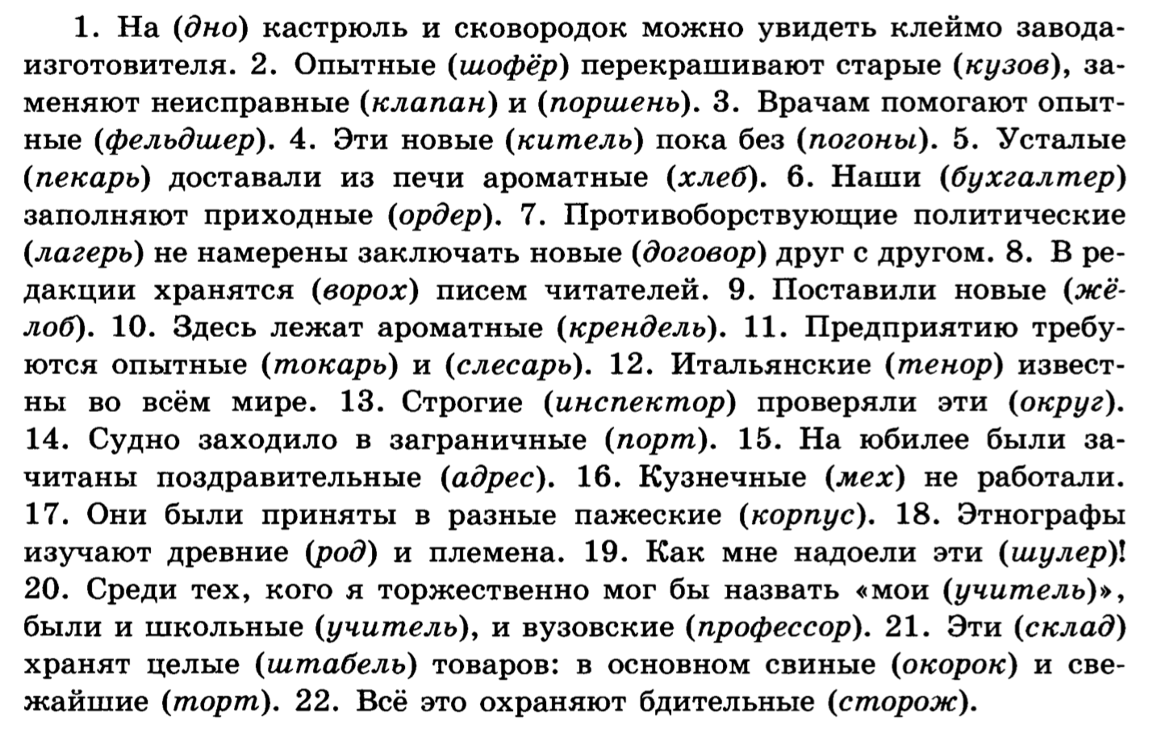
Множественное число существительных

Slide 81
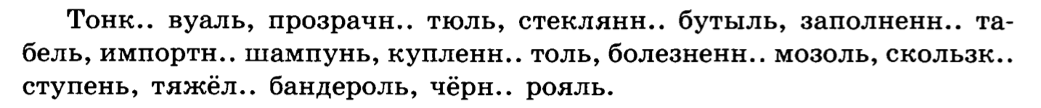
Определите род существительных

Slide 82
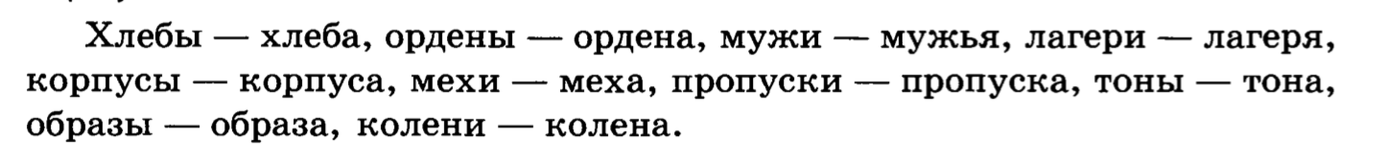
Определите род существительных
Объясните смысловое различие, образуйте словосочетания

Slide 83
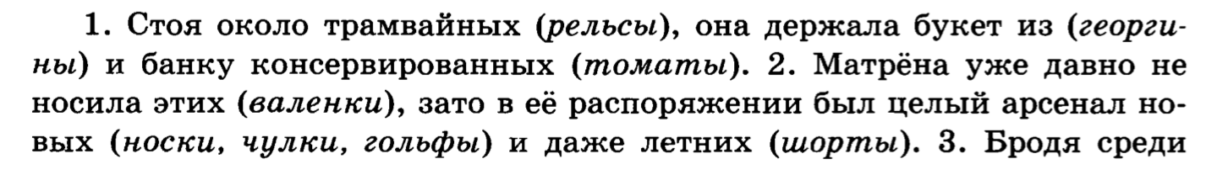
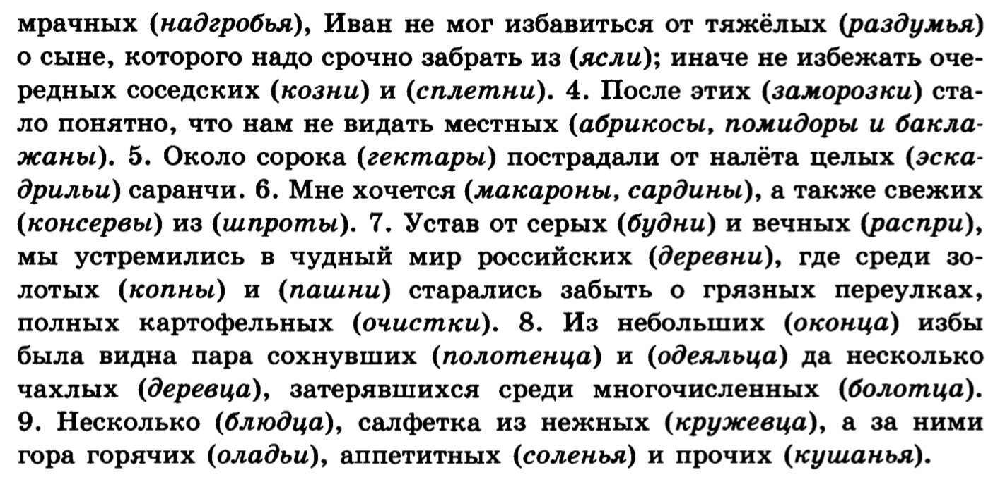
Множественное число, Р.п. существительных

Slide 84
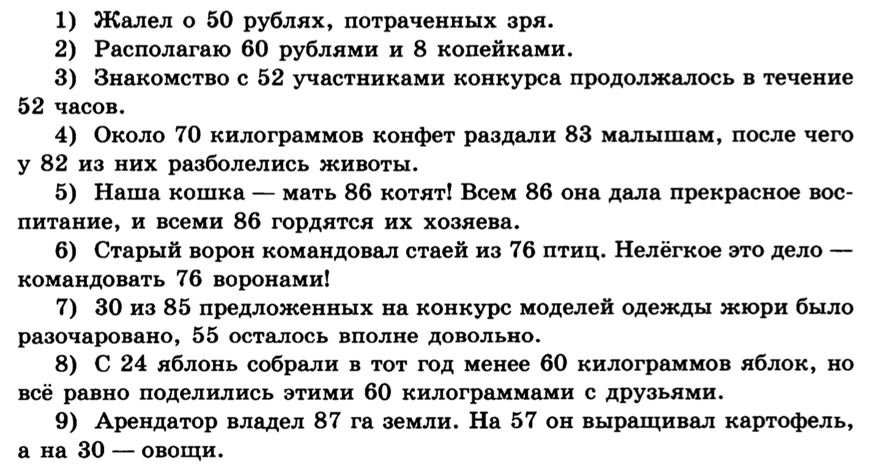
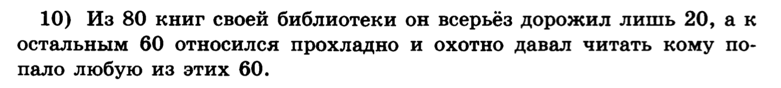
Числительные

Slide 85
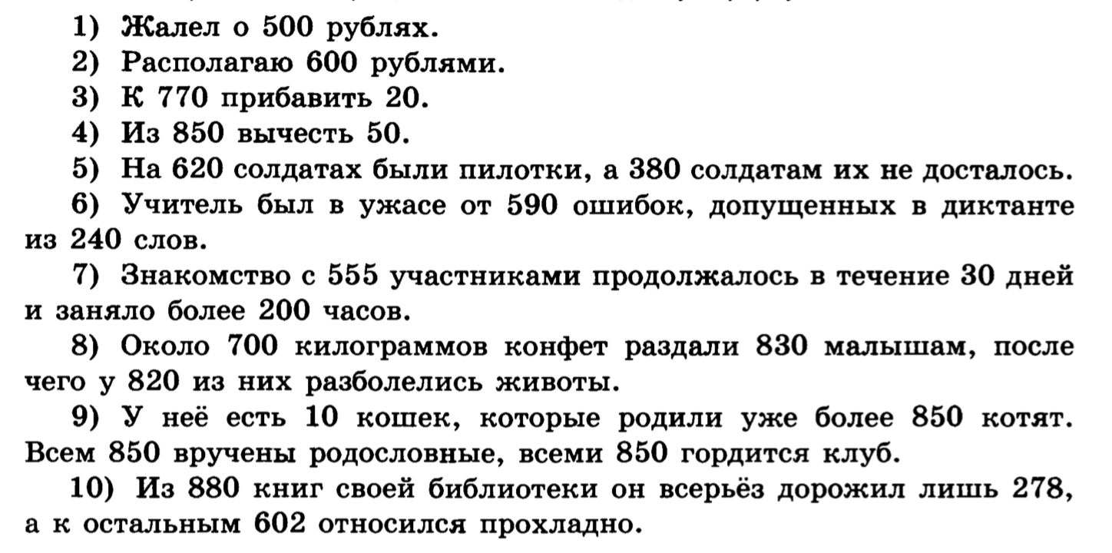
Числительные

Slide 86
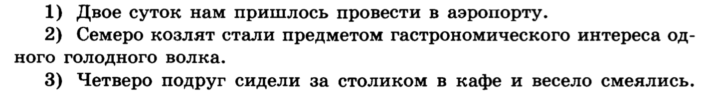
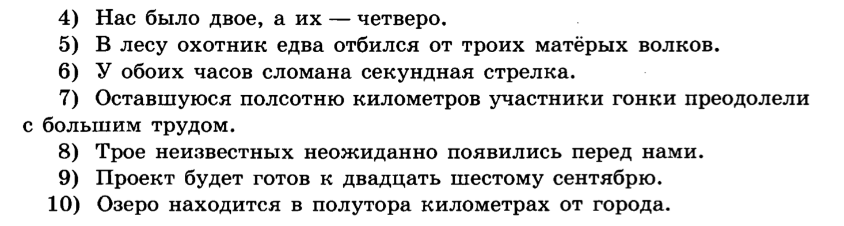
Числительные (где ошибки?)

Slide 87
Грамматические ошибки
ГРАММАТИЧЕСКИЕ ОШИБКИ |  | ПРЕДЛОЖЕНИЯ
А) нарушение в построении предложения с причастным оборотом Б) нарушение связи между подлежащим и сказуемым В) ошибка в построении предложения с деепричастным оборотом Г) нарушение в построении предложения с несогласованным приложением Д) неправильное употребление падежной формы существительного с предлогом |  | 1) Современная любительская астрономия — это престижное хобби, в которое многие вкладывают тысячи долларов. 2) По окончании сеанса на выходе из кинозала каждый посетитель обязан лично сдать 3D очки контролеру. 3) В повести А.С. Пушкина «Дубровском» изображены картины крепостного прошлого России. 4) В «Василии Тёркине» автор восхищается подвигом русского солдата, сохраняющим верность долгу и отчизне. 5) Благодаря обучения в медицинском институте Устименко стал работать сельским врачом. 6) Приводя примеры истинной любви, многие учащиеся обращались к «Гранатовому браслету». 7) Кто, как не сама природа, научила будущего скульптора пристальнее вглядываться в формы предметов? 8) Создавая метеорологический прогноз, учёными обрабатывается большой статистический материал. 9) Главная цель науки — доставлять людям внутреннее удовлетворение, а не приносить материальные выгоды.

Slide 88
Грамматические ошибки
ГРАММАТИЧЕСКИЕ ОШИБКИ |  | ПРЕДЛОЖЕНИЯ
А) нарушение в построении предложения с причастным оборотом Б) неправильное употребление падежной формы существительного с предлогом В) нарушение в построении предложения с несогласованным приложением Г) нарушение связи между подлежащим и сказуемым Д) ошибка в построении предложения с однородными членами |  | 1) Мне захотелось узнать, как разводить и ухаживать за первоцветами в домашних условиях. 2) Согласно плана в качестве итоговой работы мы писали рецензию на недавно прочитанную книгу. 3) В марте те, кто достиг 18 лет, участвовал в выборах Президента Российской Федерации. 4) Орхидеи, появившись на Земле вместе с другими цветковыми растениями, начали активно развиваться 40 миллионов лет назад. 5) Некоторые орхидеи выработали ложные приманки, основанные на пищевых инстинктах. 6) Каждый программист закреплён за определённым компьютером, следящим за его состоянием. 7) Благодаря языку мы можем познакомиться с теми идеями, которые были высказаны задолго до нашего рождения. 8) В энциклопедии «Жизни замечательных людей» много интересных биографий. 9) В начале работы над произведением автор может по-разному рассчитывать ход событий, определять судьбы героев.

Slide 89
Грамматические ошибки
ГРАММАТИЧЕСКИЕ ОШИБКИ |  | ПРЕДЛОЖЕНИЯ
А) нарушение связи между подлежащим и сказуемым Б) неправильное употребление падежной формы существительного с предлогом В) ошибка в построении предложения с однородными членами Г) нарушение в построении предложения с несогласованным приложением Д) ошибка в построении предложения с косвенной речью |  | 1) Те, кто бывал в Ялте, не мог не любоваться красотой набережной. 2) Многие биологические процессы, в том числе сердечно-сосудистые заболевания, протекают в ритме, который задаётся солнечным ветром. 3) В поэме «Руслане и Людмиле» А.С. Пушкин широко использует фольклорные мотивы. 4) После невкусного обеда, который принёс денщик из трактира, полковник сел писать донесение. 5) Не успевший подготовить ответ студент грустно сказал, что мне понадобится ещё немного времени. 6) Благодаря стараний опытного доктора больной быстро поправлялся. 7) Татьяна любила гадать и старинные предания. 8) Нынешние эскимосы в большинстве своём живут в домах европейского типа и почти не охотятся на морского зверя и оленей. 9) «Самая красивая женщина мира» — так называется выставка в Дрезденской галерее, посвящённая юбилею «Сикстинской Мадонны» Рафаэля.

